Slide 1

Business Startup
StartUp
PERUSAHAAN PEMULA BERBASIS TEKNOLOGI
Dyah Ayu Irawati

Slide 2
perbedaan
entrepreneur
technopreneur
adalah orang yang mengidentifikasi peluang, mengubahnya menjadi produk atau layanan, memperkirakan pendapatan dan laba dan membangun bisnis yang sukses dengan produk tersebut.
Memulai dengan ‘ide’. Menentang cara kerja sistem yang ada dan berpikir untuk melakukan sesuatu secara berbeda. Dia menciptakan produk atau solusi yang menggunakan bobot dan kemampuan teknologi untuk mengubah cara sesuatu dilakukan secara tradisional.

Slide 3



What should you do to be an technopreneur ?
Lihat Sekeliling
Bisnis Matching
Kerja Keras

Slide 4


Siap Berkompetisi
Inovasi Tiada Henti
Mencari Pendanaan, Asuransi, dan Analisa Resiko

Slide 5
Menciptakan Ide Bisnis
Kebutuhan pelanggan yang seperti apa yang terpenuhi
Produk atau Jasa apa yang akan dijual
Kepada siapa Produk/Jasa akan dijual
Bagaimana Produk/Jasa akan Dijual

Slide 6
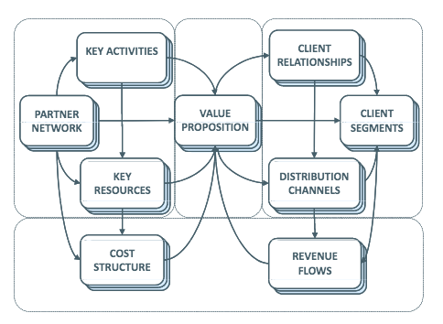
Osterwalder, A., Pigneur, Y.:
Business
Model Canvas
Komponen-Komponen BMC
Osterwalder, A. dan Pigneur, Y.: (2002)

Slide 7
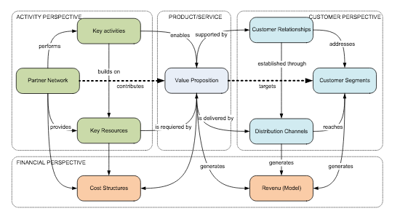
Osterwalder, A., Pigneur, Y.:
Business
Model Canvas
Komponen-Komponen BMC
Osterwalder, A. dan Pigneur, Y.: (2002)

Slide 8
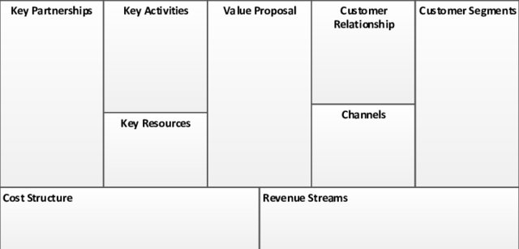
Osterwalder, A., Pigneur, Y.:
Business
Model Canvas
Komponen-Komponen BMC
Osterwalder, A. dan Pigneur, Y.: (2002)

Slide 9
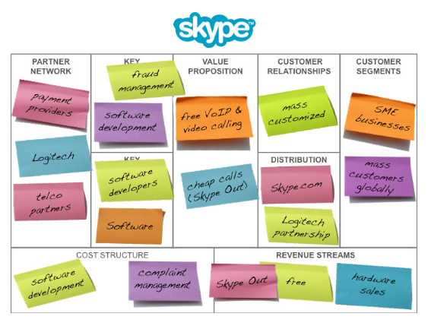
Osterwalder, A., Pigneur, Y.:
Business
Model Canvas
contoh BMC
Osterwalder, A. dan Pigneur, Y.: (2002)

Slide 10
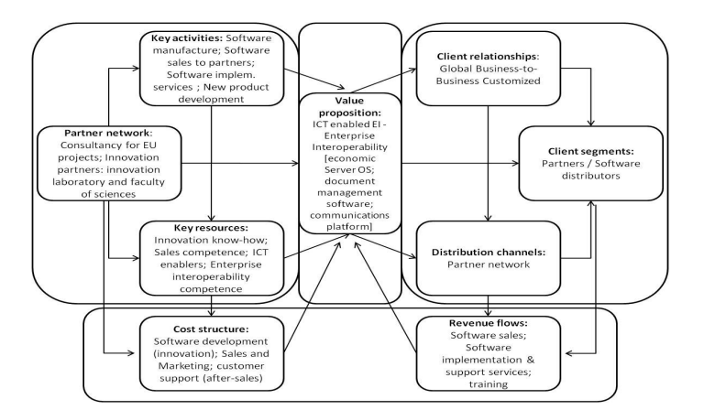
Osterwalder, A., Pigneur, Y.:
Business
Model Canvas
contoh BMC
Osterwalder, A. dan Pigneur, Y.: (2002)

Slide 11
tugas
Buat BMC untuk bisnis yang telah anda rencanakan

